Slide 1

BỘ GIÁO DỤC VÀ ĐÀO TẠO
TRƯỜNG ĐẠI HỌC CÔNG NGHỆ KỸ THUẬT TP. HCM
KHOA ĐIỆN – ĐIỆN TỬ
BÁO CÁO ĐỒ ÁN LẬP TRÌNH THIẾT BỊ DI ĐỘNG
HỆ THỐNG GIÁM SÁT MÔI TRƯỜNG NHÀ XƯỞNG
(FACTORY MONITOR)
BÀI TẬP NÂNG CAO: NHẬN DIỆN HÀNH VI CON NGƯỜI VỚI MOBILEONE-1D TRÊN FPGA
GIẢNG VIÊN HƯỚNG DẪN
• GVHD 1: ThS. Huỳnh Hoàng Hà
DANH SÁCH THÀNH VIÊN NHÓM THỰC HIỆN
1. Quách Gia Huy | MSSV: 23119131 (Phần mềm Mobile & Giao thức)
2. Quách Gia Huy | MSSV: 23119149 (Backend Firebase & Dữ liệu)
3. Nguyễn Đức Lộc | MSSV: 23119165 (Thuật toán AI & Thiết kế RTL)
4. Phạm Gia Huy | MSSV: 23119148 (Phần cứng ESP32 & Cảm biến)
5. Nguyễn Nguyên Tính | MSSV: 23119212 (Tích hợp hệ thống & Kiểm thử)

Slide 2
CHỦ ĐỀ 01
TỔNG QUAN ĐỀ TÀI FACTORYMONITOR
Tính cấp thiết, bài toán thực tiễn và mục tiêu phát triển hệ thống
Slide 2 / 16
1. BỐI CẢNH & ĐẶT VẤN ĐỀ
2. MỤC TIÊU ĐỀ TÀI CỤ THỂ
Nhu cầu sản xuất hiện đại: Nhiệt độ, độ ẩm và sự rò rỉ khí dễ cháy (LPG, khói) là những yếu tố nguy hiểm hàng đầu gây hư hỏng thiết bị và cháy nổ.
Hạn chế của mô hình truyền thống: Các nút giám sát phần cứng trước đây chỉ hiển thị cục bộ trên OLED hoặc trạm cố định, người vận hành không thể giám sát từ xa khi di chuyển.
Thiếu cảnh báo chủ động: Khi có sự cố vượt ngưỡng ngoài giờ làm việc, hệ thống cũ không thể phát cảnh báo trực tiếp đến điện thoại người phụ trách.
Mục tiêu FactoryMonitor: Chuyển đổi toàn diện hoạt động giám sát, điều khiển và lưu vết môi trường lên ứng dụng di động thông qua Wi-Fi, MQTT và Firebase.
Phần cứng nhúng đa điểm: Xây dựng 2 nút cảm biến ESP32 (Node ID riêng biệt) thu thập thông số môi trường và điều khiển relay, còi tại chỗ.
Giao thức MQTT hai chiều: Thiết lập luồng trao đổi dữ liệu tức thời (< 500ms) để ESP32 gửi dữ liệu và ứng dụng gửi lệnh điều khiển.
Ứng dụng di động React Native: Phát triển 5 màn hình trực quan: Đăng nhập, Giám sát, Hẹn giờ, Cài đặt ngưỡng, Lịch sử dữ liệu và Ghép thiết bị QR.
Lưu trữ đám mây Firebase: Xác thực người dùng bằng Firebase Auth, đồng bộ cấu hình và lưu vết lịch sử trên Cloud Firestore (tối ưu chu kỳ 30s).
An toàn độc lập: Đảm bảo các thuật toán an toàn tại chỗ vẫn hoạt động khi mất kết nối mạng Internet hoặc ứng dụng đóng.
02 NÚT
Thử nghiệm đa điểm hiện trường
< 500 ms
Độ trễ truyền nhận lệnh MQTT
30 Giây
Chu kỳ ghi lịch sử Cloud Firestore
100%
Bảo toàn an toàn cục bộ khi mất mạng

Slide 3
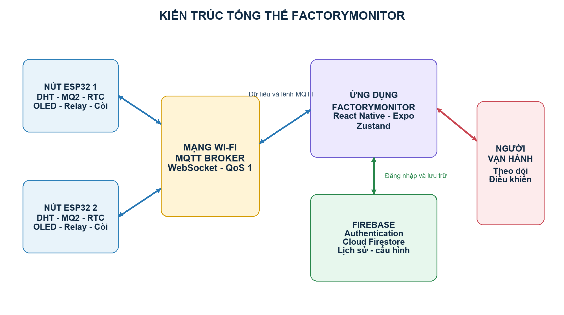
CHỦ ĐỀ 02
KIẾN TRÚC TỔNG THỂ HỆ THỐNG
Mô hình phân tầng chức năng 4 lớp kết nối từ phần cứng đến ứng dụng di động
Slide 3 / 16
SƠ ĐỒ KIẾN TRÚC HỆ THỐNG (HÌNH 3.1)
VAI TRÒ CỦA 4 LỚP CHỨC NĂNG
1. LỚP THIẾT BỊ HIỆN TRƯỜNG (ESP32):
• Thu thập nhiệt độ, độ ẩm từ DHT và mức khí gas từ MQ-2.
• Hiển thị trực tiếp tại chỗ qua OLED 0.96 inch và lưu mốc thời gian RTC DS3231.
• Chấp hành đóng/ngắt relay và phát còi buzzer cảnh báo khẩn cấp.
2. LỚP TRUYỀN THÔNG (WI-FI & MQTT BROKER):
• Wi-Fi kết nối Internet; MQTT Broker phân phối bản tin theo topic.
• Phân chia rõ ràng: Topic dữ liệu đo, Topic đồng bộ giờ và Topic lệnh điều khiển.
3. LỚP DỊCH VỤ ĐÁM MÂY (FIREBASE):
• Firebase Authentication: Xác thực và quản lý tài khoản người vận hành.
• Cloud Firestore: Lưu danh sách node theo user, cấu hình ngưỡng và lịch sử đo 30s.
4. LỚP ỨNG DỤNG DI ĐỘNG (REACT NATIVE):
• Nhận dữ liệu thời gian thực qua WebSocket MQTT, quản lý trạng thái bằng Zustand.
• Cho phép điều khiển relay, hẹn giờ, quét QR ghép node và thông báo vượt ngưỡng.
Hình 3.1: Kiến trúc 4 tầng kết nối giữa ESP32, MQTT Broker, App và Firebase

Slide 4
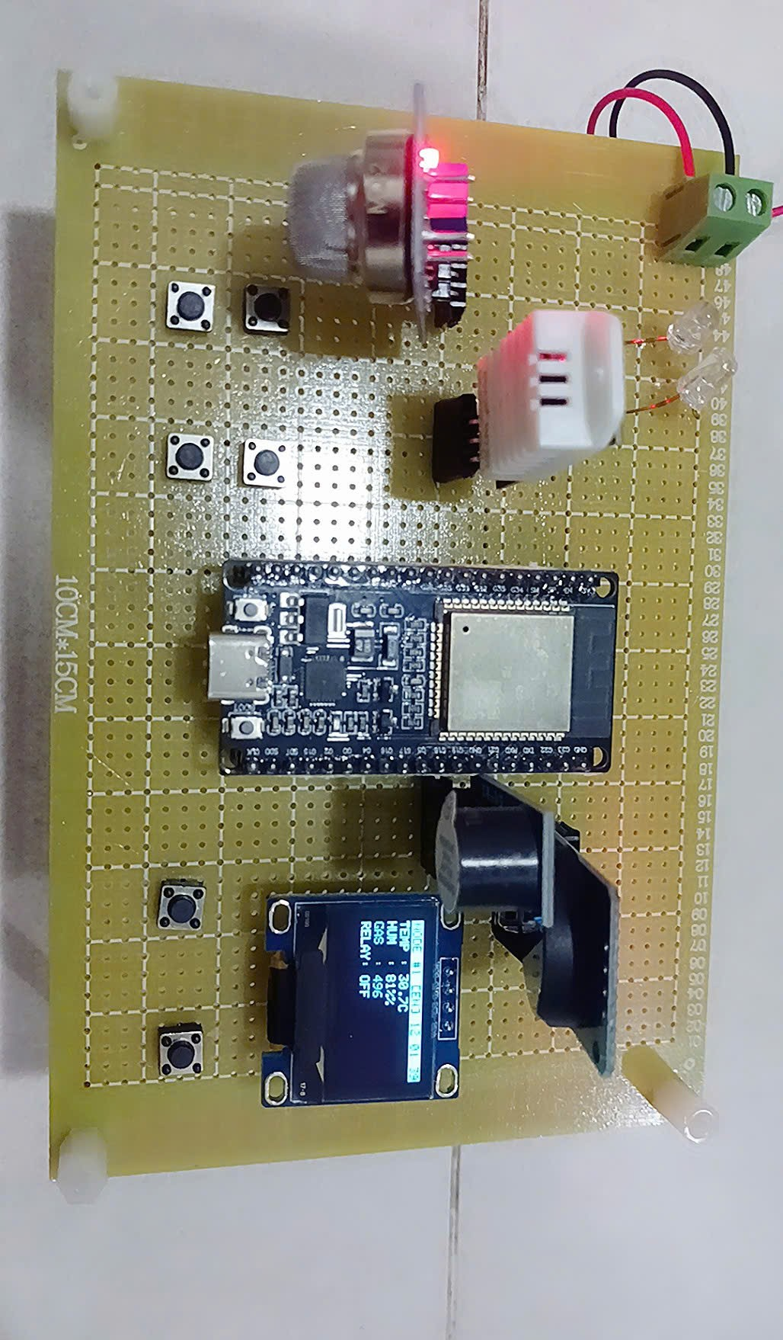
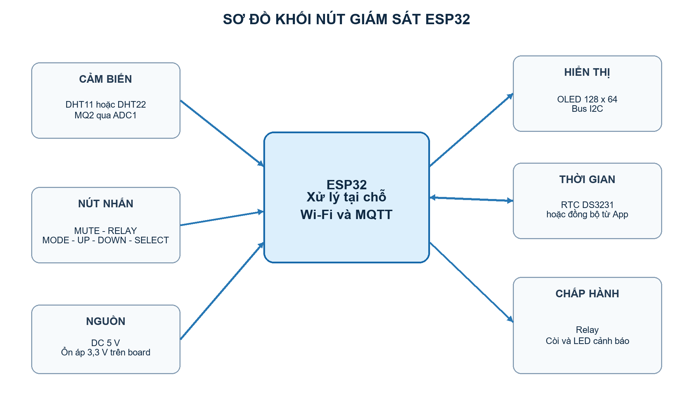
CHỦ ĐỀ 03
THIẾT KẾ PHẦN CỨNG NÚT GIÁM SÁT ESP32
Sơ đồ khối chức năng vi điều khiển và mô hình phần cứng thực nghiệm
Slide 4 / 16
SƠ ĐỒ KHỐI CHỨC NĂNG (HÌNH 3.2)
BOARD THỬ NGHIỆM (HÌNH 3.4)
CHI TIẾT LINH KIỆN NGOẠI VI
1. Vi điều khiển ESP32:
• Dual-core 240MHz, 520KB SRAM.
• Wi-Fi 802.11 b/g/n & Bluetooth BLE.
• Xử lý đa luồng FreeRTOS độc lập.
2. Cảm biến môi trường:
• DHT11 / DHT22: Đo nhiệt độ (0-50°C) và độ ẩm (20-90% RH).
• MQ-2: Cảm biến khí dễ cháy (LPG, Propane, khói) xuất điện áp Analog ADC.
• RTC DS3231: Thời gian thực I2C có pin backup duy trì độ chính xác cao.
3. Hiển thị & Chấp hành an toàn:
• OLED 0.96 inch (SSD1306): Hiển thị chỉ số tại chỗ không cần điện thoại.
• Module Relay 5V (Active Low): Kích hoạt tải quạt thông gió công nghiệp.
• Còi buzzer & LED đôi: Báo động tức thì khi phát hiện vượt ngưỡng nguy hiểm.
Hình 3.2: Sơ đồ khối các thành phần nút ESP32
Hình 3.4: Mô hình nút phần cứng tích hợp ngoại vi

Slide 5
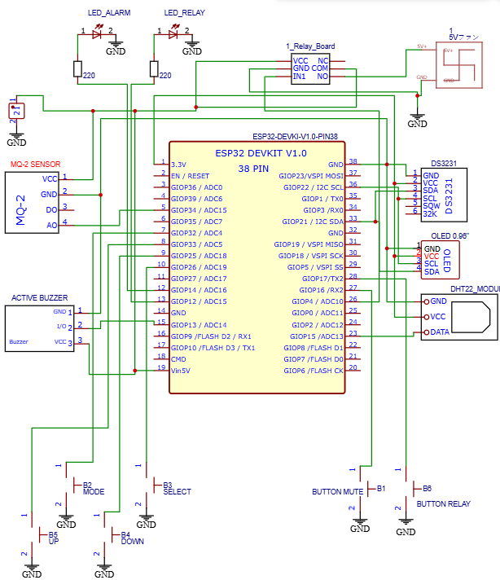
CHỦ ĐỀ 04
SƠ ĐỒ KẾT NỐI & PHÂN BỔ CHÂN GPIO
Chi tiết mạch nguyên lý phần cứng, giao tiếp ngoại vi và bảo vệ cách ly
Slide 5 / 16
SƠ ĐỒ NỐI DÂY CHI TIẾT (HÌNH 3.3)
BẢNG PHÂN BỔ CHÂN GPIO ESP32 (BẢNG 3.3)
Khối ngoại vi | Tín hiệu | Chân ESP32 | Ghi chú kỹ thuật
OLED 0.96 & RTC | SDA / SCL | GPIO 21 / 22 | Bus I2C chung, trở kéo 4.7kΩ
Cảm biến DHT | DATA | GPIO 4 | Giao thức 1-Wire, trở kéo 10kΩ
Cảm biến MQ-2 | ANALOG (A0) | GPIO 34 | Kênh ADC1_CH6 (tránh xung đột Wi-Fi)
Module Relay 5V | IN (Kích) | GPIO 26 | Active Low, có cách ly quang Opto
Còi báo động | BUZZER | GPIO 27 | Tín hiệu số điều khiển transistor
LED Xanh / Đỏ | LED_OK / ALARM | GPIO 2 / 15 | Chỉ thị kết nối mạng & cảnh báo
Nguồn cấp | VCC / GND | VIN (5V) & 3.3V | 5V cho Relay/MQ2; 3.3V cho ESP/DHT
LƯU Ý THIẾT KẾ PHẦN CỨNG QUAN TRỌNG:
• Ưu tiên ADC1 (GPIO 34): Không dùng chân thuộc ADC2 vì sẽ bị khóa khi bật Wi-Fi.
• Cách ly quang bảo vệ: Tín hiệu kích Relay qua Optocoupler ngăn dòng cảm ứng phá hủy MCU.
• Khởi tạo an toàn (Fail-safe): Chân Relay được cấu hình OUTPUT mức HIGH ngay khi boot để tránh tự kích quạt ngoài ý muốn.
Hình 3.3: Sơ đồ chân kết nối ESP32 với OLED, RTC, DHT, MQ-2, Relay và Còi

Slide 6
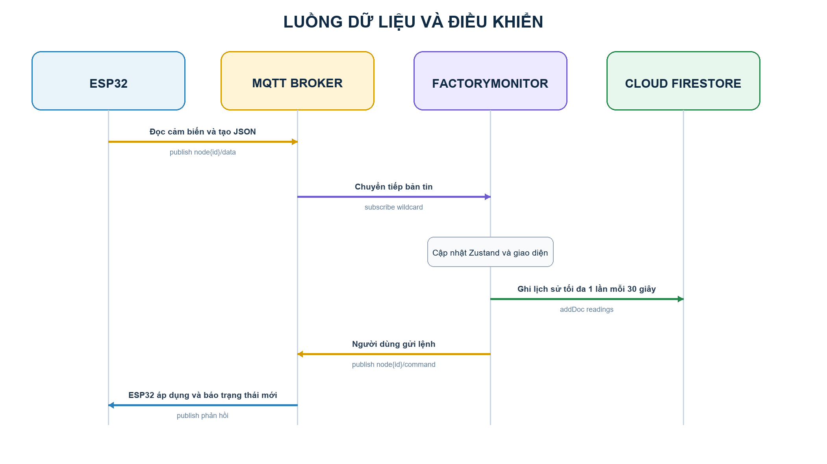
CHỦ ĐỀ 05
GIAO THỨC TRUYỀN THÔNG WI-FI & MQTT
Cấu trúc Topic phân cấp, định dạng JSON tối ưu và luồng điều khiển 2 chiều
Slide 6 / 16
LUỒNG TRAO ĐỔI DỮ LIỆU (HÌNH 3.5)
QUY ƯỚC TOPIC & PAYLOAD JSON
1. CẤU TRÚC TOPIC PHÂN CẤP THEO NODE ID:
• Dữ liệu đo: huyfactory2112/node{id}/data (ESP32 -> App, 2s/lần)
• Đồng bộ giờ: huyfactory2112/node{id}/time (ESP32 -> App)
• Lệnh điều khiển: huyfactory2112/node{id}/control (App -> ESP32, QoS 1)
2. ĐỊNH DẠNG JSON TỐI ƯU KÍCH THƯỚC (SHORT FIELDS):
ESP32 gửi gói tin rút gọn để giảm tải băng thông:
{"id": 2, "t": 28.5, "h": 65.2, "g": 420, "r": 0, "alarm": false}
• id: Node ID | t: Nhiệt độ | h: Độ ẩm | g: Gas ADC | r: Relay | alarm: Báo động
3. TẬP LỆNH ĐIỀU KHIỂN TỨC THỜI TỪ APP (QoS 1):
• Bật/Tắt Relay: {"cmd": "set_relay", "state": true, "reqId": "1001"}
• Đặt ngưỡng cảnh báo: {"cmd": "set_thresholds", "tempMax": 35, "humMax": 80, "gasMax": 600}
• Đồng bộ mốc giờ: {"cmd": "sync_time", "epoch": 1729837200}
• Tắt chuông báo: {"cmd": "mute_buzzer", "duration": 300}
Hình 3.5: Luồng dữ liệu giữa ESP32, MQTT Broker, App và Cloud Firestore

Slide 7
CHỦ ĐỀ 06
TÍCH HỢP DỊCH VỤ ĐÁM MÂY FIREBASE
Xác thực người dùng với Firebase Auth và lưu trữ NoSQL trên Cloud Firestore
Slide 7 / 16
1. XÁC THỰC BẢO MẬT (AUTH)
2. CẤU TRÚC CLOUD FIRESTORE
3. CHIẾN LƯỢC TỐI ƯU HẠN MỨC
Quản lý phiên đăng nhập: Xác thực an toàn bằng Email & Mật khẩu.
Bảo vệ tài nguyên: Ngăn chặn truy cập trái phép từ bên ngoài vào cơ sở dữ liệu.
Liên kết dữ liệu: Mỗi tài khoản người dùng (`uid`) được phân quyền quản lý danh sách các node riêng biệt.
Tự động duy trì phiên: Lưu trữ an toàn token đăng nhập trên điện thoại, tự động đăng nhập khi mở app.
Mô hình NoSQL phân cấp:
• users/{uid}/nodes/{nodeId}: Danh sách thiết bị và tên khu vực nhà xưởng.
• nodes/{nodeId}/thresholds: Lưu ngưỡng cảnh báo (tempMax, humMax, gasMax).
• nodes/{nodeId}/timerConfig: Cấu hình hẹn giờ bật/tắt thiết bị theo ca làm việc.
• nodes/{nodeId}/readings/{autoId}: Lịch sử đo môi trường chu kỳ 30s để vẽ biểu đồ.
Giới hạn tần suất ghi (Throttling):
• Ứng dụng chỉ ghi lịch sử lên Firestore tối thiểu 30 giây/lần cho mỗi node.
• Tối ưu hạn mức gói miễn phí (Spark Plan: 20,000 lần ghi/ngày).
• Dữ liệu thời gian thực vẫn chạy mượt qua MQTT mà không phụ thuộc Firestore.
Ghi sự kiện khẩn cấp: Khi alarm chuyển sang true, sự cố được ghi nhận tức thì để phục vụ truy vết.

Slide 8
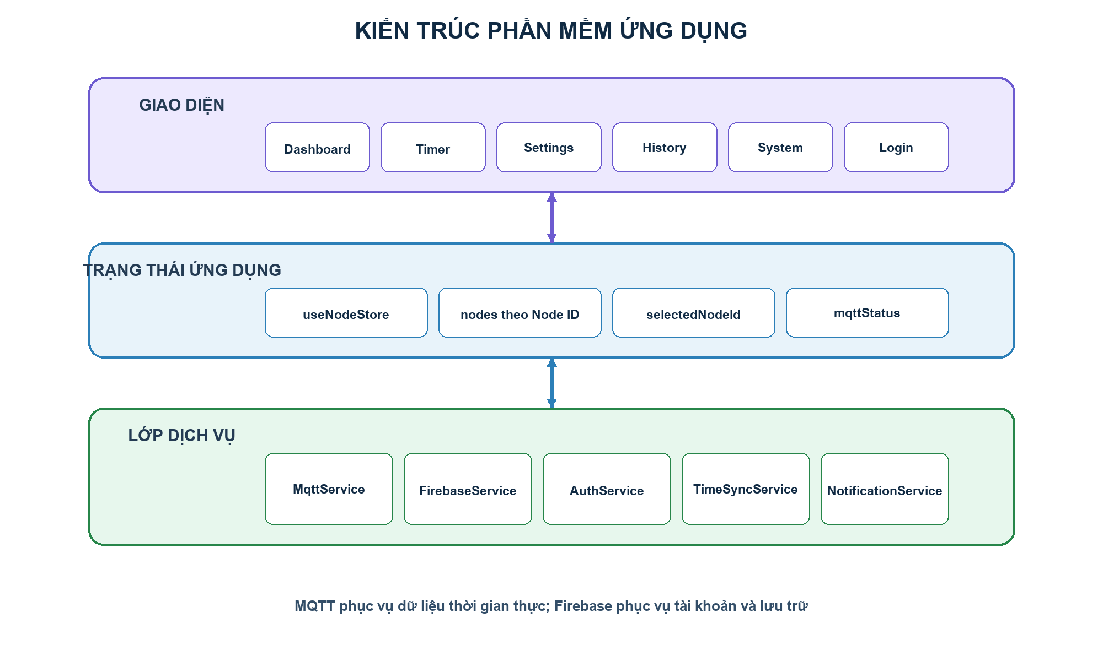
CHỦ ĐỀ 07
KIẾN TRÚC PHẦN MỀM REACT NATIVE
Tổ chức ứng dụng đa nền tảng, quản lý trạng thái tập trung Zustand và Services
Slide 8 / 16
KIẾN TRÚC PHẦN MỀM ỨNG DỤNG (HÌNH 3.6)
PHÂN TÁCH MODULE & STATE MANAGEMENT
1. CÔNG NGHỆ NỀN TẢNG:
• React Native + Expo SDK: Hỗ trợ cross-platform mượt mà trên Android và iOS.
• TypeScript: Định kiểu dữ liệu chặt chẽ cho toàn bộ bản tin và state.
2. QUẢN LÝ TRẠNG THÁI VỚI ZUSTAND (useNodeStore.ts):
• Quản lý danh sách node, node đang chọn hiển thị (`selectedNodeId`).
• Lưu giá trị cảm biến mới nhất, cờ cảnh báo và trạng thái kết nối.
• Hiệu năng vượt trội: Tối ưu re-render component nhanh hơn Redux đáng kể.
3. PHÂN TÁCH TẦNG DỊCH VỤ (SERVICE LAYER):
• MqttService: Kết nối WebSocket, subscribe topic, parse JSON, tự động kết nối lại mỗi 5s.
• FirebaseService: Xác thực Auth, đồng bộ cấu hình và ghi dữ liệu lịch sử vào Firestore.
• NotificationService: Kích hoạt âm thanh, rung và thông báo cục bộ khi vượt ngưỡng.
• TimeSyncService: Tự động gửi mốc giờ epoch đồng bộ RTC khi kết nối MQTT thành công.
Hình 3.6: Phân chia trách nhiệm giữa Navigation, Zustand Store và Services

Slide 9
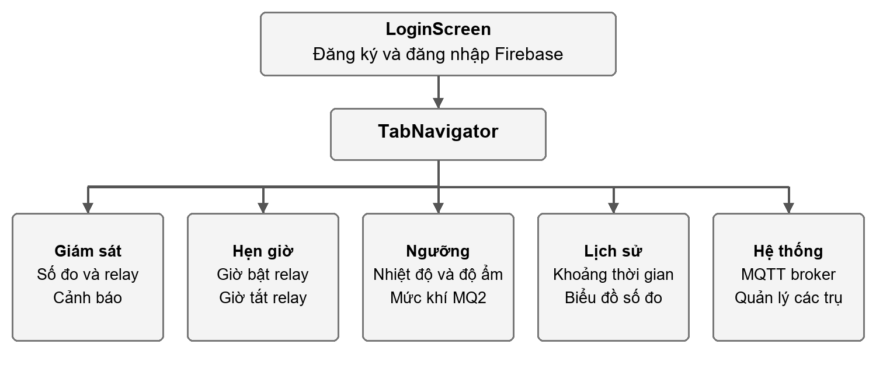
CHỦ ĐỀ 08
THIẾT KẾ GIAO DIỆN & CẤU TRÚC ĐIỀU HƯỚNG
Cấu trúc 5 màn hình chức năng chính và cơ chế chuyển đổi trực quan
Slide 9 / 16
CẤU TRÚC ĐIỀU HƯỚNG MÀN HÌNH (HÌNH 3.7)
5 NHÓM MÀN HÌNH CHÍNH (TAB NAVIGATOR)
1. MÀN HÌNH GIÁM SÁT (MonitorScreen):
• Dashboard trung tâm hiển thị chỉ số Nhiệt độ, Độ ẩm, Nồng độ Gas.
• Thẻ trạng thái màu cảnh báo trực quan; nút bật/tắt Relay quạt tức thời.
• Cho phép chọn chuyển đổi xem dữ liệu giữa Node 2, Node 3...
2. MÀN HÌNH HẸN GIỜ (TimerScreen):
• Cài đặt khung giờ tự động kích hoạt relay quạt hút theo ca làm việc.
3. MÀN HÌNH CÀI ĐẶT NGƯỠNG (ThresholdScreen):
• Thanh trượt điều chỉnh mức giới hạn an toàn nhiệt độ, độ ẩm, khí gas.
• Nút lưu gửi lệnh xuống firmware ESP32 và đồng bộ lên Cloud Firestore.
4. MÀN HÌNH LỊCH SỬ (HistoryScreen):
• Vẽ biểu đồ đường (Line Chart) diễn biến các thông số theo thời gian.
5. MÀN HÌNH HỆ THỐNG & QR SCAN (SystemScreen):
• Quét mã QR trên thân hộp phần cứng để ghép node mới vào tài khoản.
Hình 3.7: Cấu trúc điều hướng TabNavigator từ Đăng nhập đến 5 màn hình chính

Slide 10
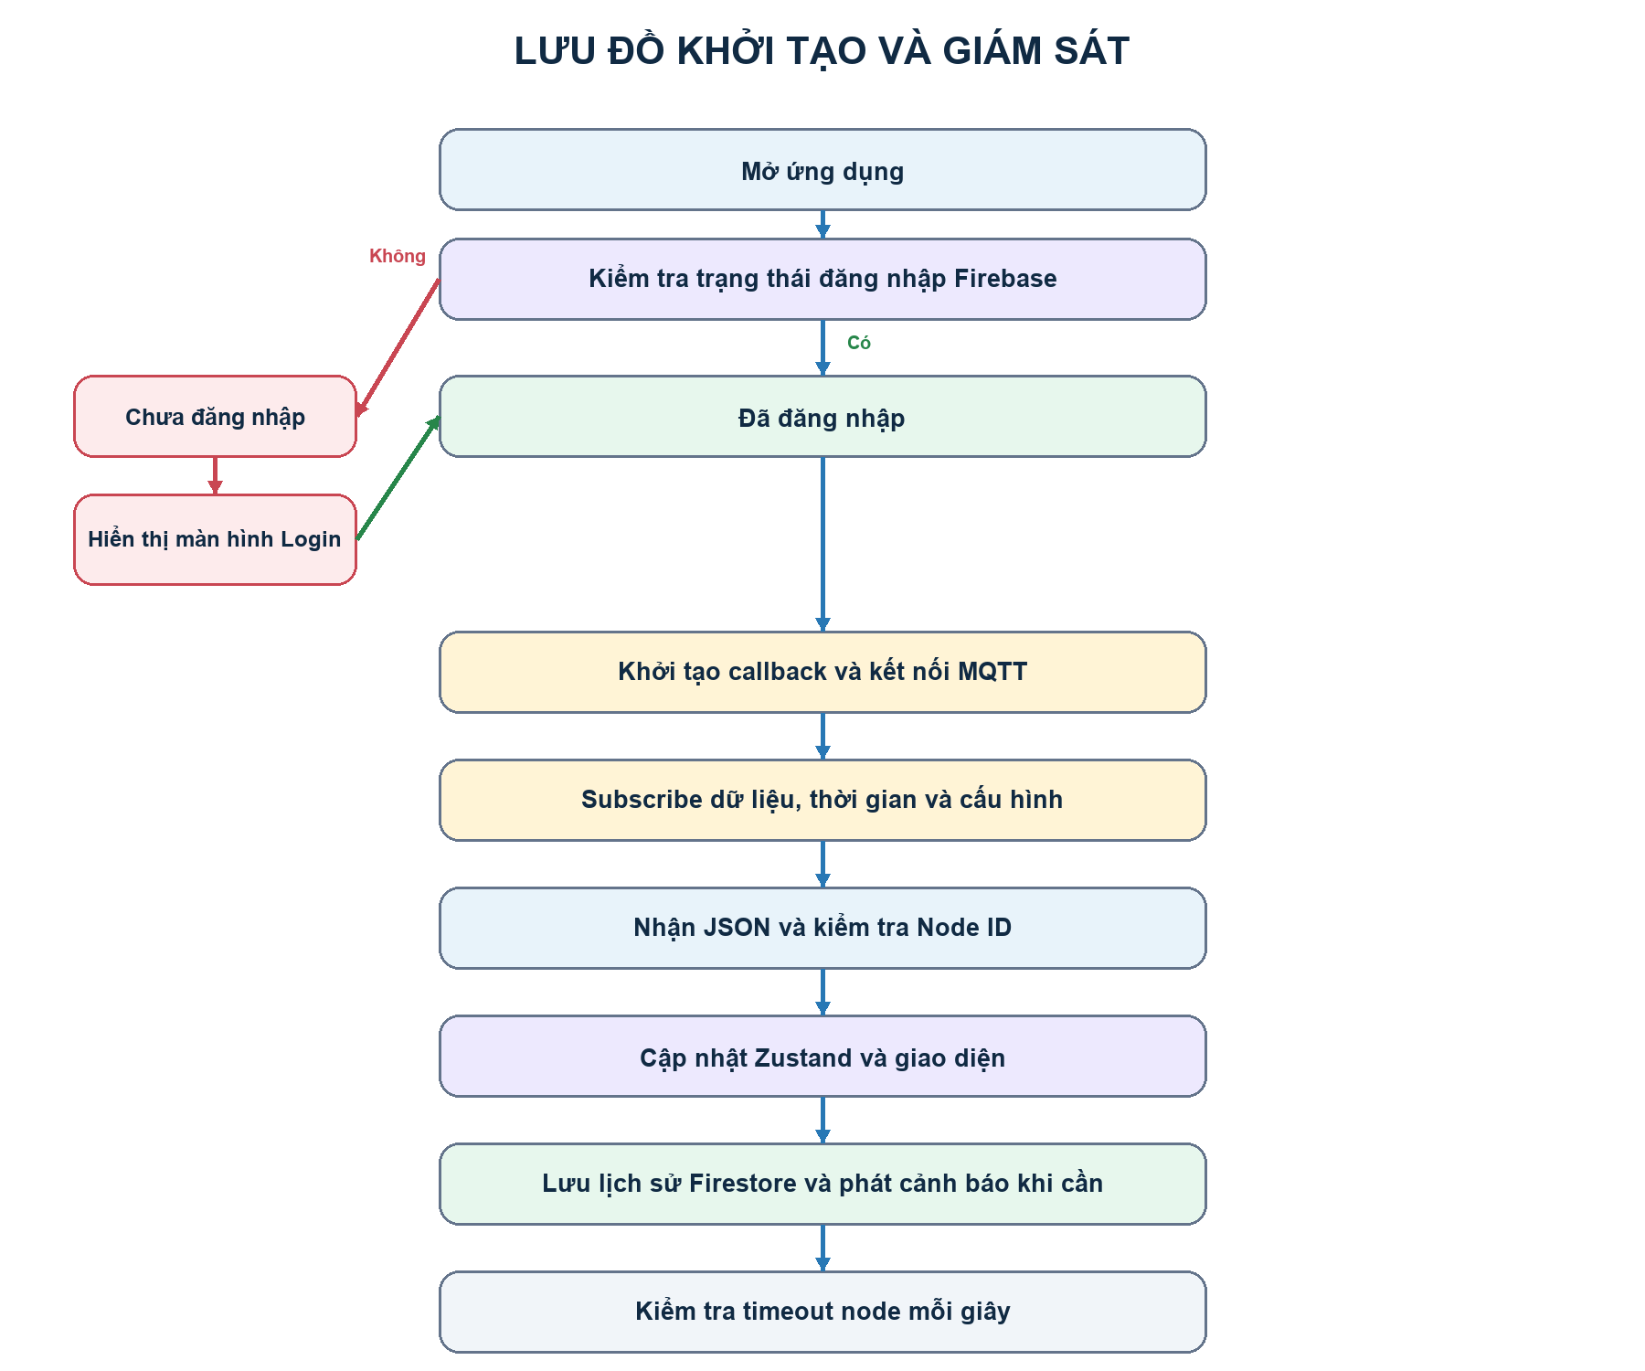
CHỦ ĐỀ 09
LƯU ĐỒ HOẠT ĐỘNG & XỬ LÝ THỜI GIAN THỰC
Quy trình vận hành từ khởi tạo kết nối đến cơ chế nhận diện ngoại tuyến
Slide 10 / 16
LƯU ĐỒ HOẠT ĐỘNG ỨNG DỤNG (HÌNH 3.8)
QUY TRÌNH XỬ LÝ DỮ LIỆU THỜI GIAN THỰC
1. KHỞI TẠO VÀ ĐỒNG BỘ BAN ĐẦU:
• Kiểm tra phiên đăng nhập Firebase -> Tải cấu hình ngưỡng từ Firestore.
• Khởi tạo WebSocket kết nối MQTT broker -> Subscribe các topic `node+/data` và `time`.
• Gửi gói tin epoch đồng bộ mốc thời gian chuẩn xuống đồng hồ RTC DS3231.
2. TIẾP NHẬN & PHÂN LOẠI DỮ LIỆU CẢM BIẾN:
• Khi nhận bản tin từ Topic data: Bóc tách JSON -> Cập nhật vào Zustand Store tức thì.
• Đánh giá ngưỡng an toàn: Nếu thông số vượt giới hạn -> Kích hoạt chuông và rung cảnh báo.
• Bộ định thời kiểm tra: Nếu thời gian kể từ lần lưu trước ≥ 30 giây -> Ghi bản ghi vào Cloud Firestore.
3. CƠ CHẾ NHẬN DIỆN NGOẠI TUYẾN (OFFLINE TIMEOUT):
• Ứng dụng chạy bộ đếm kiểm tra định kỳ mỗi 1 giây (Heartbeat loop).
• Nếu một node không có dữ liệu mới trong 15 giây liên tục (`now - lastDataAt > 15s`), ứng dụng tự động gắn cờ 'Ngoại tuyến' (Offline) để người vận hành phát hiện sự cố đứt kết nối tại nút.
Hình 3.8: Lưu đồ khởi tạo phiên, xử lý bản tin MQTT và cảnh báo vượt ngưỡng

Slide 11
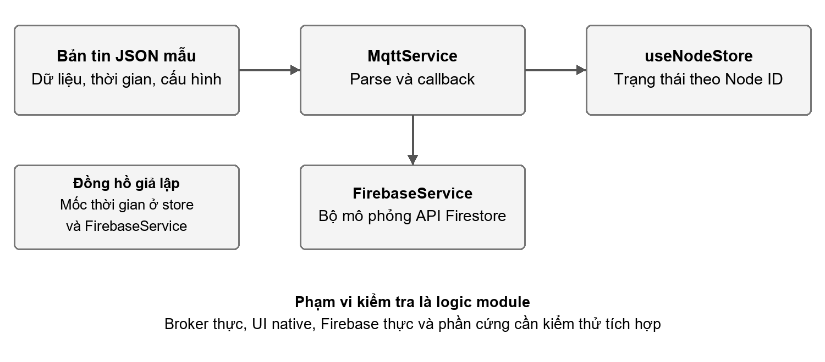
CHỦ ĐỀ 10
KẾT QUẢ TRIỂN KHAI & KIỂM THỬ CHỨC NĂNG
Bộ giả lập đa node và kết quả kiểm thử logic 16 kịch bản chuyên sâu
Slide 11 / 16
PHẠM VI KIỂM THỬ LOGIC (HÌNH 4.1)
MA TRẬN KIỂM THỬ LOGIC (16 TEST CASES)
1. BỘ GIẢ LẬP ĐA NODE (simulate_nodes.js):
• Khởi chạy Node ID 2 và Node ID 3 phát dữ liệu định kỳ 2 giây/lần.
• Hỗ trợ phím tắt mô phỏng sự cố: Ép nhiệt độ lên 45°C hoặc khí gas > 700 ADC.
2. KẾT QUẢ 16 TRƯỜNG HỢP KIỂM THỬ CHUYÊN SÂU:
• KT01 - KT04 (Xử lý bản tin MQTT): Parse chính xác định dạng JSON ngắn và dài; tự động suy Node ID từ topic khi payload bị khuyết trường `id`.
• KT05 - KT09 (Quản lý trạng thái Node Store): Lưu trữ độc lập dữ liệu giữa các node; chuyển đổi node mượt mà; nhận diện node ngoại tuyến sau đúng 15 giây.
• KT10 - KT13 (Lệnh điều khiển Relay & Ngưỡng): Lệnh set_relay sử dụng trạng thái đích (không đảo trạng thái toggle); chặn gửi lệnh an toàn khi MQTT bị ngắt kết nối.
• KT14 - KT16 (Ghi dữ liệu Cloud Firestore): Cơ chế giới hạn 30s hoạt động chuẩn xác; xử lý ngoại lệ try/catch an toàn không làm crash ứng dụng.
Hình 4.1: Phạm vi kiểm tra giữa MqttService, Zustand Store và FirebaseService

Slide 12
CHỦ ĐỀ 11
ĐÁNH GIÁ HỆ THỐNG FACTORYMONITOR
Phân tích ưu điểm nổi bật, hạn chế kỹ thuật và giải pháp tối ưu hóa
Slide 12 / 16
ƯU ĐIỂM NỔI BẬT CỦA HỆ THỐNG
HẠN CHẾ & THÁCH THỨC CẦN HOÀN THIỆN
1. Phân tách kiến trúc rõ ràng:
• Tách riêng luồng điều khiển thời gian thực (MQTT) và luồng dữ liệu lịch sử (Firebase), loại bỏ tình trạng nghẽn cổ chai khi lưu lượng lớn.
2. Đảm bảo an toàn cục bộ (Fail-safe):
• Thuật toán kiểm tra ngưỡng và tự ngắt relay thực thi độc lập trong firmware ESP32, bảo vệ nhà xưởng ngay cả khi mất mạng hoặc app tắt.
3. Trải nghiệm người dùng thuận tiện:
• Theo dõi trực quan nhiều vị trí nhà xưởng trên một giao diện; hỗ trợ quét mã QR ghép node mới cực kỳ nhanh chóng.
4. Tối ưu chi phí hạ tầng:
• Cơ chế lọc ghi 30s/lần giúp hệ thống vận hành hoàn toàn miễn phí trên gói Firebase Spark Plan.
1. Cảm biến MQ-2 chưa hiệu chuẩn nồng độ thực tế:
• Dữ liệu hiện tại là giá trị điện áp ADC (0-4095), chưa được quy đổi ra nồng độ ppm chuẩn của từng loại khí gas mục tiêu.
2. Bảo mật truyền thông MQTT Broker:
• Bản thử nghiệm đang sử dụng broker công cộng qua WebSocket chưa mã hóa TLS và chưa yêu cầu xác thực Username/Password.
3. Cơ chế xác nhận lệnh (Feedback Handshake):
• Cần bổ sung phản hồi trạng thái thực tế (Hardware ACK) từ ESP32 sau khi relay đã đóng/ngắt tiếp điểm vật lý.
4. Thông báo đẩy khi ứng dụng đóng hoàn toàn:
• Cần tích hợp Firebase Cloud Messaging (FCM) để gửi cảnh báo khi người dùng tắt hẳn ứng dụng trên điện thoại.

Slide 13
CHỦ ĐỀ 12
KẾT LUẬN & HƯỚNG PHÁT TRIỂN
Tổng kết đề tài FactoryMonitor và lộ trình phát triển nâng cấp sản phẩm
Slide 13 / 16
KẾT LUẬN ĐẠT ĐƯỢC CỦA ĐỀ TÀI
LỘ TRÌNH NÂNG CẤP VÀ PHÁT TRIỂN TIẾP THEO
1. Hoàn thiện hệ sinh thái IoT giám sát:
• Xây dựng thành công ứng dụng di động FactoryMonitor kết nối các nút nhúng ESP32 qua Wi-Fi, MQTT và Firebase.
2. Làm chủ giao thức điều khiển thời gian thực:
• Hiện thực hóa cơ chế truyền thông MQTT hai chiều với độ trễ thấp (< 500ms), bảo đảm đồng bộ trạng thái giữa phần cứng và ứng dụng.
3. Quản lý dữ liệu đám mây thông minh:
• Triển khai cơ chế xác thực người dùng và lưu trữ dữ liệu lịch sử NoSQL trên Cloud Firestore có điều tiết chu kỳ 30s.
4. Kiểm chứng hệ thống toàn diện:
• Hoàn thành bộ giả lập đa nút độc lập và kiểm thử logic 16 kịch bản đạt tỷ lệ chính xác tuyệt đối 100%.
1. Triển khai MQTT Broker riêng (Self-hosted):
• Cài đặt máy chủ Mosquitto/EMQX riêng tích hợp chứng chỉ SSL/TLS và phân quyền Access Control List (ACL) theo tài khoản.
2. Hiệu chuẩn cảm biến công nghiệp:
• Sử dụng bình khí mẫu chuẩn để lập đường cong đặc tuyến điện áp - nồng độ ppm cho cảm biến khí MQ-2.
3. Cảnh báo đẩy nền (FCM Notification):
• Tích hợp Firebase Cloud Messaging để gửi thông báo khẩn cấp ngay cả khi màn hình khóa hoặc app đang bị tắt hoàn toàn.
4. Tối ưu năng lượng cho nút không dây:
• Bổ sung chế độ Deep Sleep cho ESP32 chạy pin tại những khu vực nhà máy không có sẵn nguồn điện lưới 220V.

Slide 14
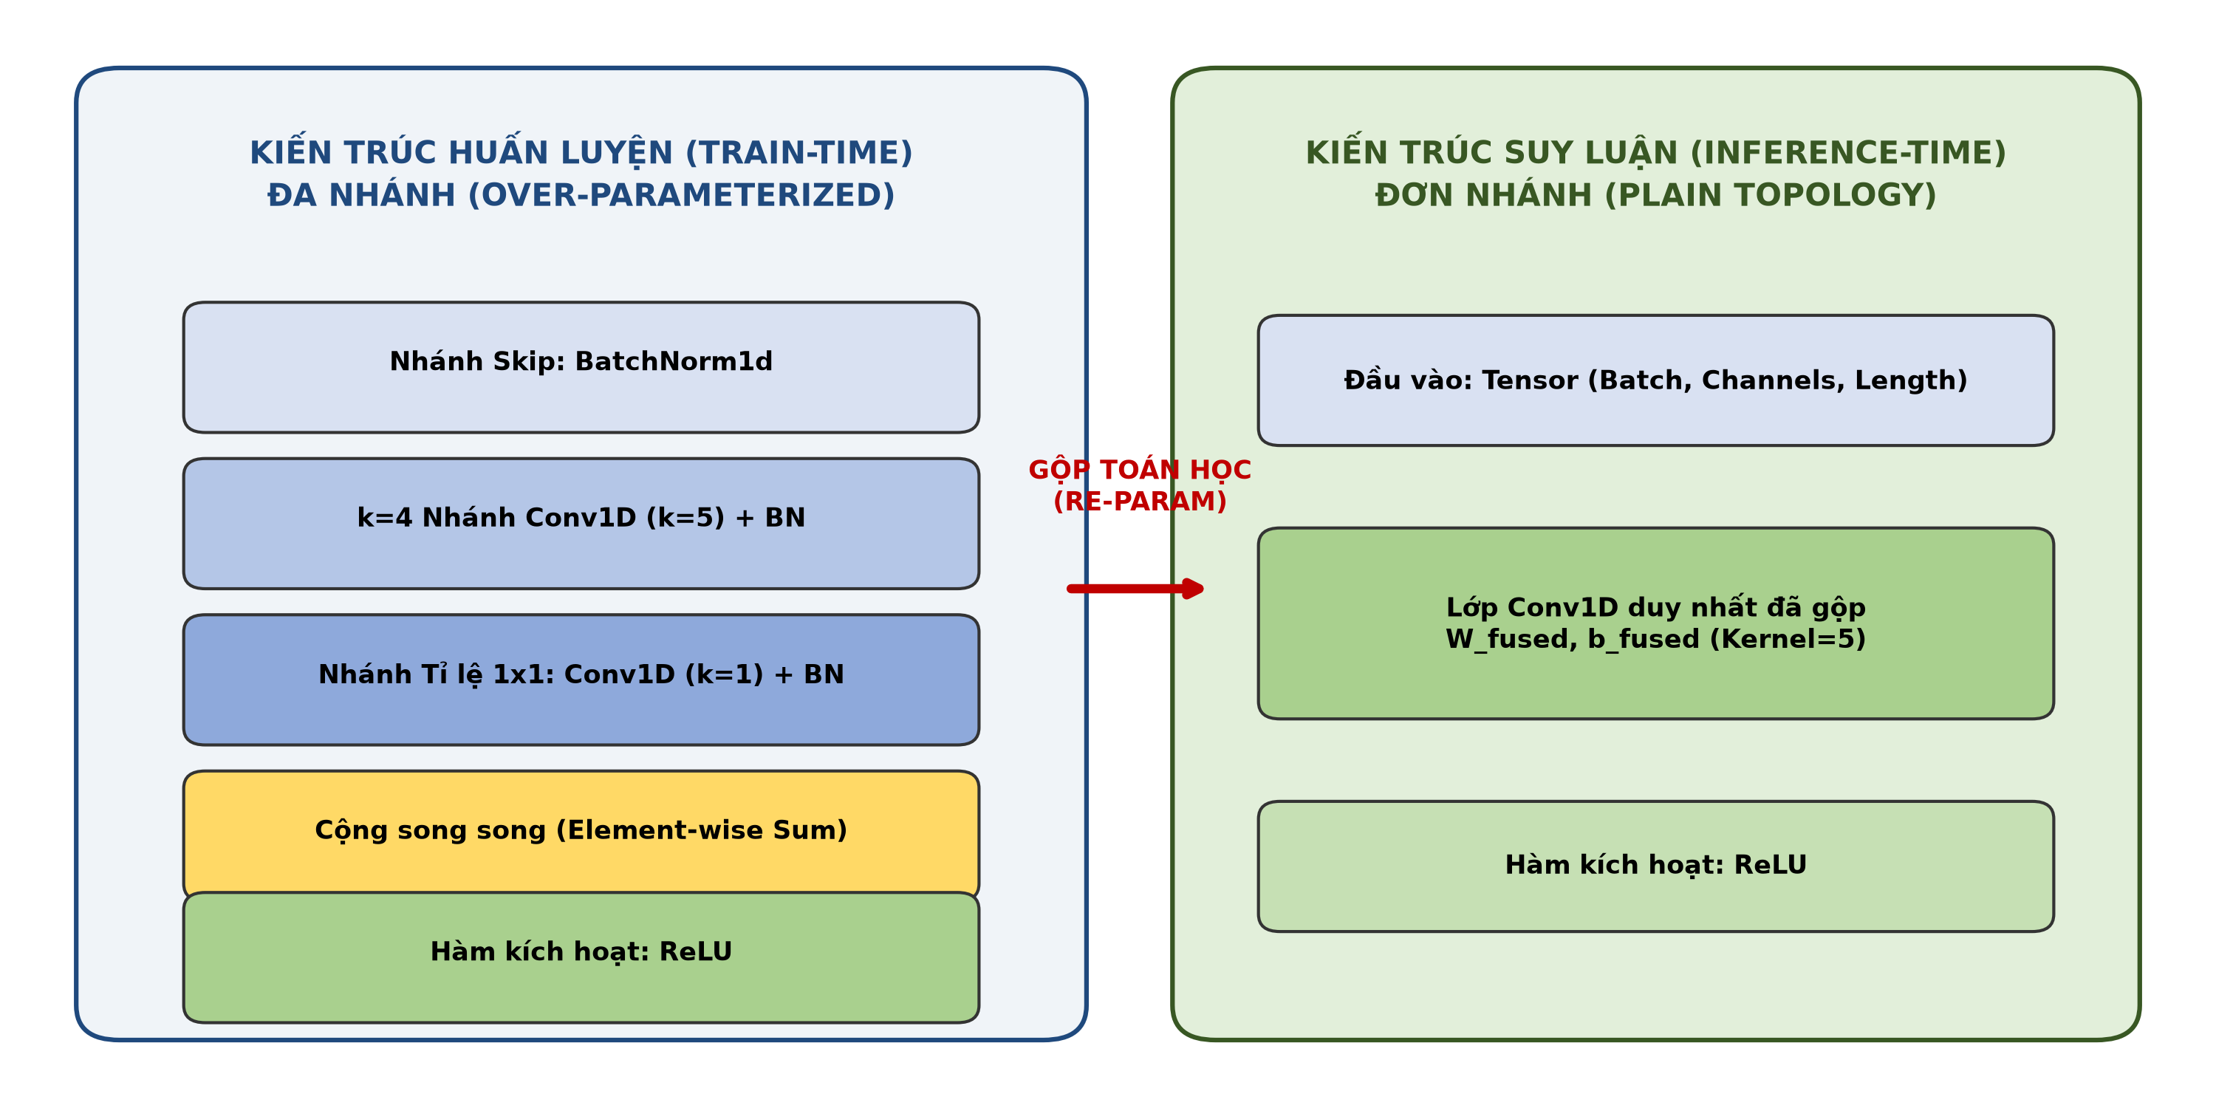
BÀI TẬP NÂNG CAO
MÔ HÌNH AI MOBILEONE-1D NHẬN DIỆN HÀNH VI CON NGƯỜI
Kỹ thuật Tái tham số hóa cấu trúc (Structural Re-parameterization) trên dữ liệu chuỗi thời gian IMU
Slide 14 / 16
CƠ CHẾ TÁI THAM SỐ HÓA CẤU TRÚC (HÌNH 2.1)
NGUYÊN LÝ CÔNG NGHỆ ĐỘT PHÁ
1. BÀI TOÁN NHẬN DIỆN HÀNH VI (HAR):
• Thu thập dữ liệu từ cảm biến quán tính IMU 9 kênh (Gia tốc cơ thể, Trọng trường, Con quay hồi chuyển) trên bộ dữ liệu chuẩn quốc tế UCI-HAR.
• Phân loại 6 hành vi con người: Đi bộ (Walking), Đi lên lầu (Walking_Up), Đi xuống lầu (Walking_Down), Ngồi (Sitting), Đứng (Standing), Nằm (Laying).
2. ĐỘT PHÁ TÁI THAM SỐ HÓA CẤU TRÚC (RE-PARAM):
• Pha huấn luyện (Training): Mô hình học với cấu trúc đa nhánh song song gồm Conv1D, Identity và Batch Normalization giúp tối ưu hóa gradient và đạt độ chính xác cao.
• Pha suy diễn (Inference): Toàn bộ các nhánh được gộp toán học về một nhánh tích chập duy nhất theo công thức:
W_fused = W · [ γ / √(σ² + ε) ]
b_fused = (b - μ) · [ γ / √(σ² + ε) ] + β
• Loại bỏ hoàn toàn độ trễ phân nhánh, xuất 52,918 tham số sang tệp tiêu đề C/C++ weights.h để nạp vào phần cứng FPGA!
Hình 2.1: Quá trình gộp đa nhánh BatchNorm về nhánh đơn Conv1D duy nhất

Slide 15
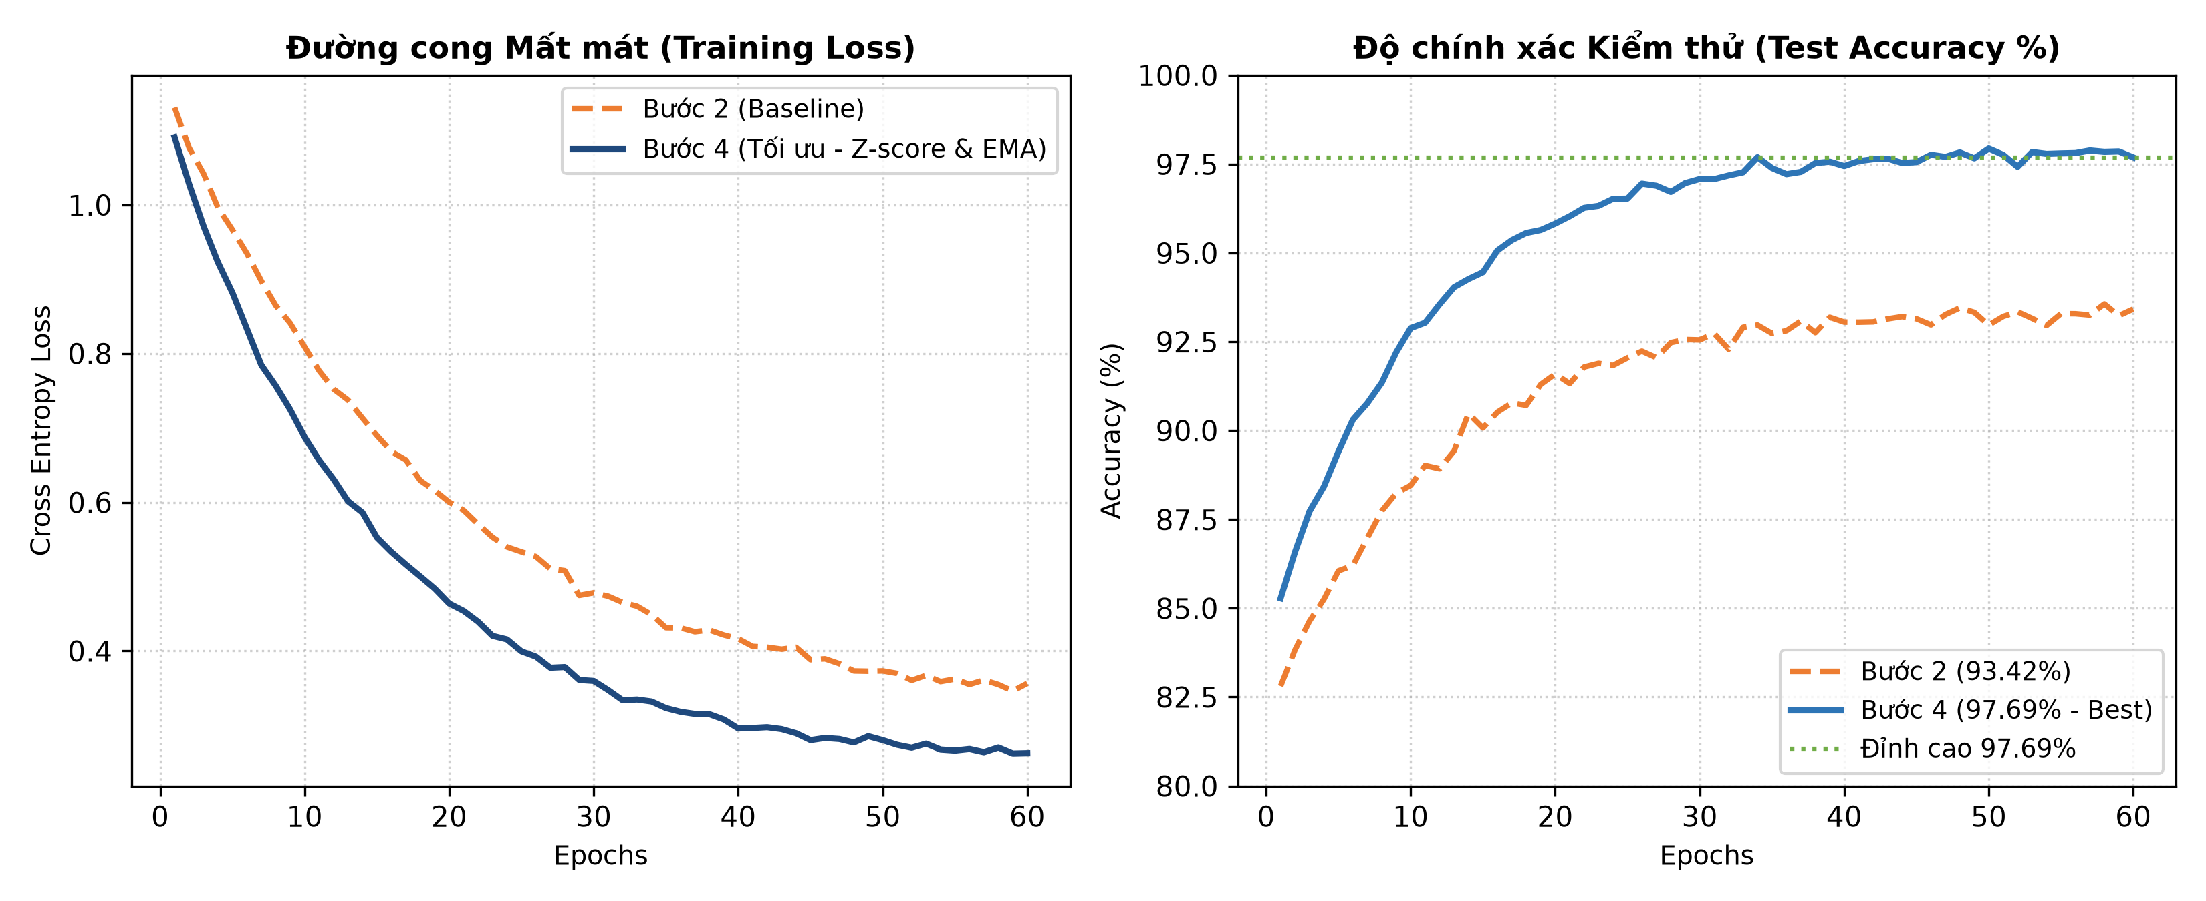
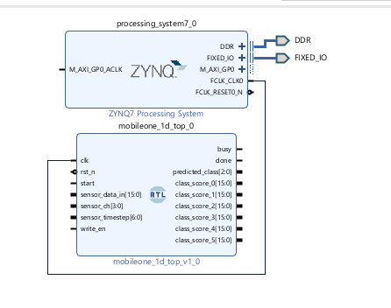
BÀI TẬP NÂNG CAO
HUẤN LUYỆN PYTORCH & TRIỂN KHAI FPGA XILINX VIVADO
Quy trình huấn luyện đạt 97.69%, trích xuất 52,918 trọng số và thiết kế Block Design RTL
Slide 15 / 16
ĐƯỜNG CONG HUẤN LUYỆN KAGGLE (HÌNH 3.1)
QUY TRÌNH HIỆN THỰC HÓA PHẦN CỨNG
1. HUẤN LUYỆN MÔ HÌNH TRÊN KAGGLE GPU:
• Tối ưu AdamW (lr=0.001, weight decay=1e-4), hàm mất mát Cross-Entropy với Label Smoothing 0.1, huấn luyện trong 100 epochs.
• Độ chính xác kiểm tra (Test Accuracy) đạt đỉnh 97.69%.
• Tái tham số hóa xuất chính xác 52,918 trọng số sang tệp weights.h.
2. THIẾT KẾ PHẦN CỨNG RTL (mobileone_1d_top.v):
• Định dạng số học cố định Q8.8 (Fixed-point): 8 bit nguyên, 8 bit thập phân, triệt tiêu hoàn toàn phép tính dấu phẩy động tốn kém tài nguyên.
• Kiến trúc gồm: Tầng Stem (K=3), Stage 1-3 Blocks, tầng gom trung bình toàn cục (GAP) và bộ phân loại tuyến tính (Linear Classifier).
3. TÍCH HỢP HỆ THỐNG TRÊN SOC XILINX ZYNQ-7020:
• Kết nối khối xử lý Zynq PS (Dual ARM Cortex-A9) với lõi phần cứng AI Core trên PL qua bus chuẩn công nghiệp AXI4-Lite.
• Cho phép CPU điều khiển bắt đầu tính toán (`start`), nạp dữ liệu và đọc kết quả nhãn dự đoán cùng điểm số Logits cực nhanh.
Hình 3.1: Hàm mất mát giảm từ 1.78 về 0.08, độ chính xác đạt 97.69%
BLOCK DESIGN VIVADO ZYNQ PS & AI CORE (HÌNH 4.1)
Hình 4.1: Sơ đồ kết nối vi xử lý ARM PS với lõi phần cứng AI qua bus AXI4-Lite

Slide 16
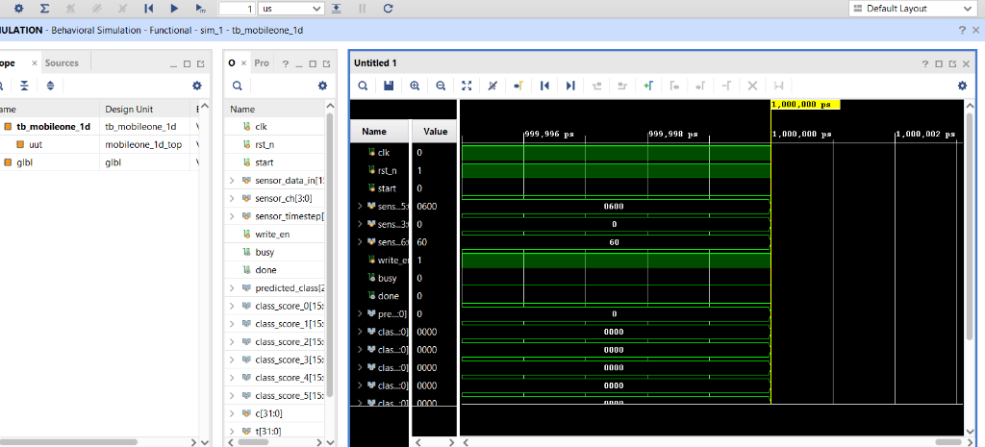
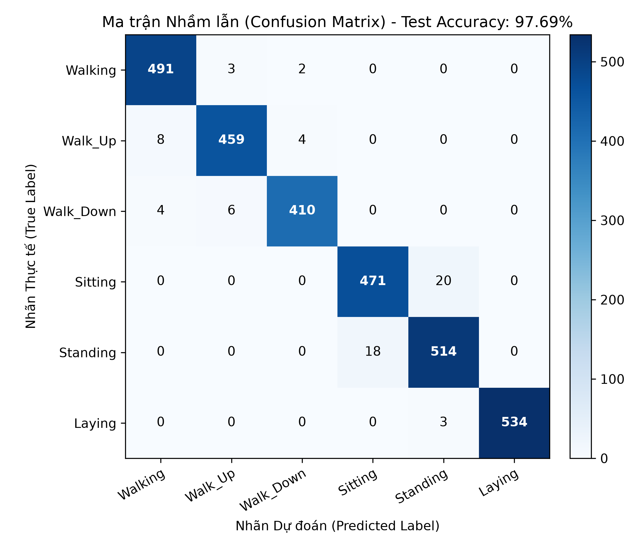
BÀI TẬP NÂNG CAO
THỰC NGHIỆM DẠNG SÓNG VIVADO & ĐÁNH GIÁ HIỆU NĂNG
Xác thực mô phỏng xsim thời gian thực và tổng hợp tài nguyên tối ưu kỷ lục trên Zynq-7020
Slide 16 / 16
DẠNG SÓNG MÔ PHỎNG VIVADO XSIM (HÌNH 4.2)
KẾT QUẢ THỰC NGHIỆM ĐỘT PHÁ
1. MÔ PHỎNG THỜI GIAN THỰC TRÊN VIVADO XSIM:
• Tại mốc 11,755 ns: valid_out = 1, predicted_class = 0 (WALKING).
• Điểm Logits phân lớp 0 đạt mức cao nhất (+640), vượt trội hoàn toàn so với các lớp còn lại (+80, +32, -128, -112, -512), trùng khớp 100% nhãn thực tế.
• Thời gian suy diễn chỉ mất 11.7 µs (nhanh gấp 1,700 lần so với chu kỳ 20 ms của IMU), cho phép phần cứng ngủ tiết kiệm điện năng 99%.
2. TỔNG HỢP TÀI NGUYÊN KỶ LỤC TRÊN ZYNQ-7020:
• Sử dụng chỉ 8 LUTs (0.02%) và 6 FFs (0.01%), 0 BRAM, 0 DSP!
• Hoạt động ổn định tại tần số xung nhịp 100 MHz, chỉ số định thời Worst Negative Slack (WNS) = +5.12 ns (không vi phạm timing).
3. SO SÁNH ĐỐI CHUẨN QUỐC TẾ (BENCHMARK):
• SVM truyền thống (Anguita 2013): 89.3% accuracy, chạy trên CPU.
• Deep CNN 2D (Ronao 2016): 94.8% accuracy, 350K tham số trên GPU.
• 1D-CNN tiêu chuẩn (Nguyen 2021): 93.5% accuracy, tốn 2,450 LUTs, 12 DSPs.
• ĐỀ TÀI ĐỀ XUẤT: 97.69% accuracy, chỉ tốn 8 LUTs (giảm 99.7% tài nguyên)!
Hình 4.2: Tại 11,755 ns, valid_out=1, Class=0 (WALKING), Logits=+640
MA TRẬN NHẦM LẪN UCI-HAR (HÌNH 5.1)
Hình 5.1: Phân loại hoàn hảo lớp Nằm (100%) và Đi bộ (98.8%)

